Slide 1


Cours sur les acides gras polyinsaturés Master 1 Biotechnologie alimentaire
République Algérienne Démocratique et Populaire
Ministère de l'Enseignement Supérieur et de la Recherche Scientifique
Université des frères Mentouri-Constantine
Institut de la Nutrition, de l'Alimentation et des Technologies Agro-alimentaires
(I.N.A.T.A.A.)
Département de Biotechnologie
Présenté par
Dr Yassine BENCHIKH le 19 Novembre 2017

Slide 2
Objectifs
Le présent cours sur « les acides gras polyinsaturés » vise à :
Connaitre les acides gras polyinsaturés ;
Connaitre l'origine des acides gras polyinsaturés ;
Connaitre leurs fonctionnalités dans l'organise.

Slide 3
Pré-recquis
Avoir des connaissances sur le concept des aliments fonctionnels ;
Avoir des notions de base sur la structure et les propriétés physicochimiques des acides gras polyinsaturés.

Slide 4
Pré-test
Testez vos connaissances acquises.
Test 1 : Question à Choix Multiple (QCM).
Un aliment auquel un acide gras polyinsaturé est ajouté, cet aliment est considéré comme :
a. un aliment contenant un constituant fonctionnel
b. un aliment fonctionnel
c. un complément fonctionnel

Slide 5
Pré-test
Testez vos connaissances acquises.
Test 2 : Question à Choix Unique (QCU).
Le catabolisme de 1 g de lipide apporte :
a. 4 kcal.
b. 6 kcal
c. 9 kcal

Slide 6
Pré-test
Testez vos connaissances acquises.
Test 3 : Question à Choix Multiple (QCM).
Un acide gras peut se trouver dans :
a. les LDL et les HDL
b. les membranes cellulaires
c. dans les neurones
d. dans les cellules oculaires

Slide 7
Pré-test
Testez vos connaissances acquises.
Test 4 : Question à Choix Multiple (QCM).
Les acides gars sont tous :
a. hydrosolubles
b. liposolubles
c. Apolaires
d. polaires

Slide 8
Pré-test
Testez vos connaissances acquises.
Test 5 : Question à Choix Unique (QCU).
Les acides gars mono et polyinsaturés sont :
a. de nature de forme trans
b. de nature de forme cis

Slide 9
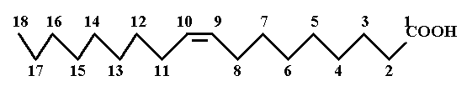
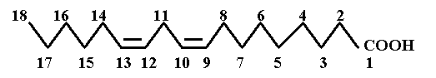
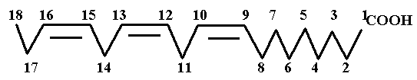
Pré-test
Testez vos connaissances acquises.
Test 6 : Donnez les formules brutes et détaillées des structures des acides gras suivants.
1
2
3

Slide 10
Plan de cours
Introduction
1. Nature et source alimentaire des AGPI
2. Métabolisme général des AGPI
3. AGPI et physiologie du système nerveux central
4. AGPI et qualité de la vision
5. AGPI, métabolisme glucidique et diabète
6. AGPI n-3, inflammation et immunité

Slide 11
Introduction
2
familles d’AGPI
ω6 ou n-6
ω3 ou n-3
Sur le plan physicochimique et physiologique, on distingue
AGPI : Acides Gras PolyInsaturés ; n : nombre total d’atomes de carbone de la chaîne

Slide 12
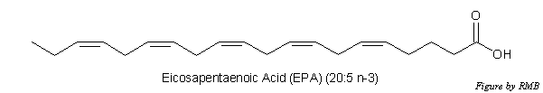
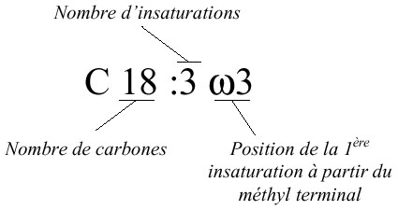
Introduction
se réfère à la 1ère double liaison par rapport à l’extrémité méthyle (-CH₃ terminal)
1ère terminologie,
ω3 et ω6,
CH₃
n-3 et n-6,
2ère terminologie,
se réfère au nombre d’atomes de carbone de la dernière double liaison jusqu’ au radical méthyle

Slide 13
1. Nature et source alimentaire des AGPI
Seul les végétaux et les insectes possèdent les deux enzymes de désaturation qui peuvent faire passer,
l’une de
l’acide oléique (18:1 n-9)
∆12 désaturase
à l’acide linoléique (18:2 n-6),
∆15 désaturase
l’autre de l’acide linoléique
à l’acide α-linolénique (18:3 n-3)

Slide 14
1. Nature et source alimentaire des AGPI
Acide gras | Formule | Sources alimentaires/ Membranes cellulaires cibles
AGPI n-3
Acide α-linolénique (octadécatriénoïque) Acide eicosapentaénoïque (EPA) Acide docosahexaénoïque (DHA) | 18:3 n-3 20:5 n-3 22:6 n-3 | Huiles de colza et de soja/ absence ou traces dans toutes les membranes. Produits de la mer (poisson, crustacés)/ faible teneur dans toutes les membranes, lipides circulants. Viandes, abats, œufs, produits de la mer/ toutes les membranes, mais surtout cerveau et rétine.
(Durant et al., 2002)

Slide 15
1. Nature et source alimentaire des AGPI
Acide gras | Formule | Sources alimentaires/ Membranes cellulaires cibles
AGPI n-6
Acide linoléique (octadécadiénoïque) Acide arachidonique (eicosatétraénoïque) Acide docosapentaénoïque | 18:2 n-6 20:4 n-6 22:5 n-6 | Majorité des huiles végétales/ toutes les membrane, sauf celles de cerveau et de la rétine. Viandes, abats, œuf/ toutes les membranes. Membranes des animaux déficients en AGPI n-3
(Durant et al., 2002)

Slide 16
2. Métabolisme général des AGPI
AGPI n-6
AGPI n-3
CH₃
18:2 n-6
18:3 n-3
COOH
18:2n
18:2n
CH₃
COOH
Linoleic acid (LA)
α-linolenic acid (LNA)
∆6 desaturase
18:3 n-6
18:4 n-3
Elongase
Elongase
PG : Prostaglondines ; LT : leucotriènes.
CH₃
COOH
20:3 n-6
18:2n
20:4 n-3
Dihomo-γ- linolenic acid (DGLA)
1 series PG
3 series LT
∆5 desaturase
20:4 n-6
20:5 n-3
18:2n
CH₃
COOH
CH₃
Arachidonic acid (ARA)
Eicosapentaenoic acid (EPA)
COOH
Elongase
Elongase
2 series PG
4 series LT
22:4 n-6
22:5 n-3
3 series PG
5 series LT
Elongase,
∆6 desaturase and peroxisomal β-oxidation
CH₃
COOH
COOH
CH₃
22:5 n-6
22:6 n-3
18:2n
Docosapentaenoic acid (DPA)
Docosahexaenoic acid (DHA)
(Ailhaud, 2006)

Slide 17
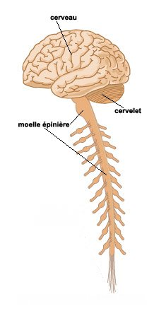
3. AGPI et physiologie du système nerveux central
La composition en phospholipides du tissu nerveux se caractérise par :
_ un taux élevé en AGPI n-6 et en AGPI n-3.
En particulier l’ARA
En particulier le DHA
Le statut en AGPI constitue l’un des facteurs environnementaux capables d’affecter le système nerveux central (SNC).
Système nerveux central
ARA : Acide arachidonique ; DHA : Acide docosahexaénoïque.

Slide 18
3. AGPI et physiologie du système nerveux central
La déficience alimentaire en AGPI n-3
entraine des perturbations comportementales :
_ une réduction de l’activité exploratoire ;
_ une diminution des capacités d’apprentissage discriminatif.

Slide 19
3. AGPI et physiologie du système nerveux central
Maladies psychiatriques
Schizophrénie
Dépression
ADHD
Déficit en AGPI
ADHD : « Attention Deficit and Hyperactivity Disorders » : troubles de l’attention et de l’hyperactivité chez les enfants.

Slide 20
3. AGPI et physiologie du système nerveux central
Origine de ces maladies
Hypothèses proposées :
Un déficit d’apport alimentaire ou d’absorption des AGPI
Une mauvaise incorporation membranaire ou une extraction accrue des AGPI

Slide 21
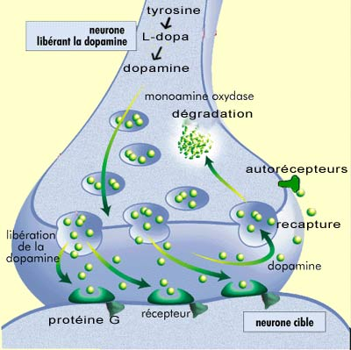
3. AGPI et physiologie du système nerveux central 3.1. Schizophrénie
La schizophrénie est une maladie neurodéveloppementale qui touche environ 1% de la population.
Une diminution du taux de certains AGPI, en particulier l’acide linoléique, a été décrite dans le plasma de sujets schizophrènes (Horrobin et al.,, 1989).
Des anomalies anatomiques, métaboliques ou neurochimiques ont été mises en évidence au niveau de système nerveux centrale.
Glen et al. (1994) et Peet et al. (1994, 1995) ont mis en évidence des diminutions significatives des taux de certains AGPI n-6 et n-3, en particulier l’acide arachidonique et l’acide docosahexaénoïque.
Le dysfonctionnements des systèmes dopaminergiques pourraient jouer un rôle prépondérant dans les manifestation de la maladie.
Une supplémentation alimentaire en AGPI n-3 est capable d’améliorer les symptômes de la schizophrénie.

Slide 22
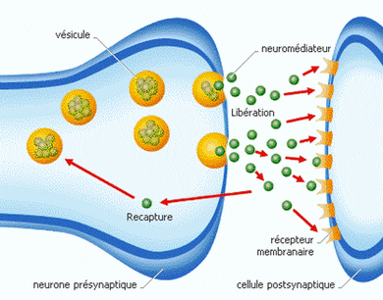
3. AGPI et physiologie du système nerveux central 3.2. Dépression
La dépression est une maladie qui implique les systèmes de neurotransmission sérotoninergiques, en particulier, les récepteurs et le transporteur de la sérotonine (site d’action d’antidépresseurs).
Un déficit plasmatique et/ou érythrocytaire en AGPI a été mis en évidence au cours de la dépression.

Slide 23
3. AGPI et physiologie du système nerveux central 3.3. Trouble de l’attention (ADHD)
Les signes de l’ADHD, qui touche préférentiellement les garçons, sont :
_ un manque d’attention ;
_ une hyperactivité.
Cette maladie est associée à certaines anomalies de la neurotransmision dopaminergique.
Mitchell et al. (1987) ont mis en évidence une diminution des concentrations d’acide docosahexaénoïque (DHA), d’acide arachidonique (ARA) et d’acide dihomo-γ-linolénique (DGLA) au niveau du plasma.
ADHD : « Attention Deficit and Hyperactivity Disorders » : troubles de l’attention et de l’hyperactivité chez les enfants.

Slide 24
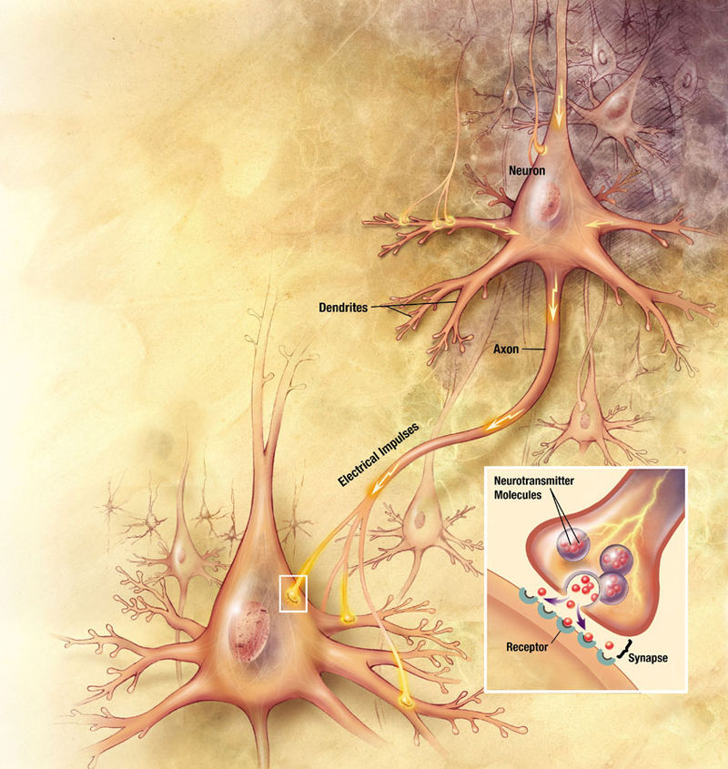

3. AGPI et physiologie du système nerveux central
La déficience en acide α-linolénique
induit
des effets sur plusieurs paramètres de la neuro-transmission dopaminergique.
Dopamine

Slide 25
3. AGPI et physiologie du système nerveux central
Les anomalies des cibles moléculaires concernent
d’une part
les récepteurs dopaminergiques D2 (diminution dans le cortex frontal et augmentation dans le noyau accumbens),
d’autre part,
le transporteur vésiculaire des monoamines (diminution dans les deux zones cérébrales).

Slide 26
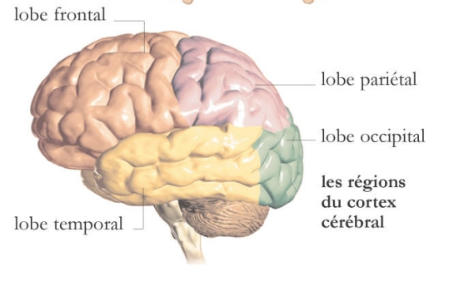
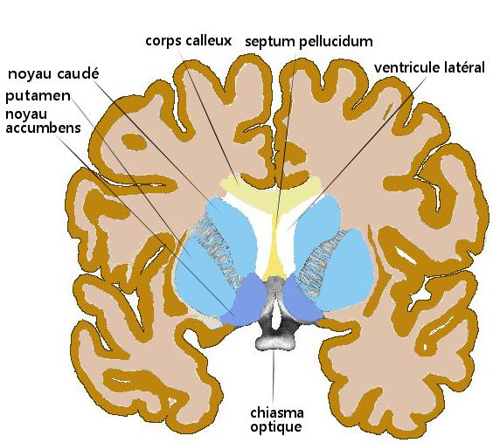
3. AGPI et physiologie du système nerveux central
Mécanisme proposé sur les anomalies détectées
la déficience en AGPI n-3 induit un déficit (diminution du nombre et/ou de la fonctionnalité) des vésicules de stockage contenant la dopamine dans le cortex frontal et le noyau accumbens (anomalie de la structure membranaire des vésicule induite par la modification de sa composition en APGI n-3, fragilité des membranes, altération de leur fluidité pouvant affecter le processus de mis en réserve de la dopamine);
la diminution de mis en réserve de la dopamine dans les vésicules pourrait perturber l’ensemble du métabolisme de ce neurotransmetteur dans le cortex frontal et dans le noyau accumbens ;
les anomalies des taux de récepteur de la dopamine pourrait être liées aux anomalies de la structure des membranes dans lesquelles ils sont enchâssés.

Slide 27
4. AGPI et qualité de la vision

Slide 28
4. AGPI et qualité de la vision
f

Slide 29
4. AGPI et qualité de la vision
f
4. AGPI et qualité de la vision

Slide 30
4. AGPI et qualité de la vision
La réception de la lumière par la rétine met en œuvre une organisation moléculaire. Elle est constituée par l’association étroite, précoce et spécifique, entre :
_ le rétinal ;
_ la rhodopsine ;
_ les phospholipides des disques membranaires.

Slide 31
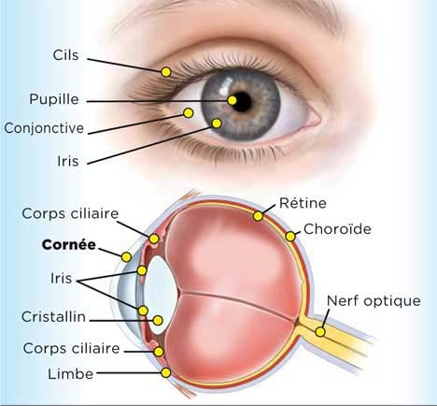
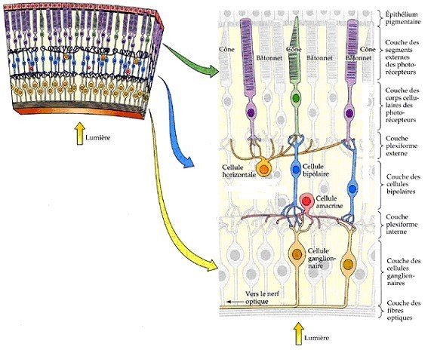
4. AGPI et qualité de la vision

Slide 32
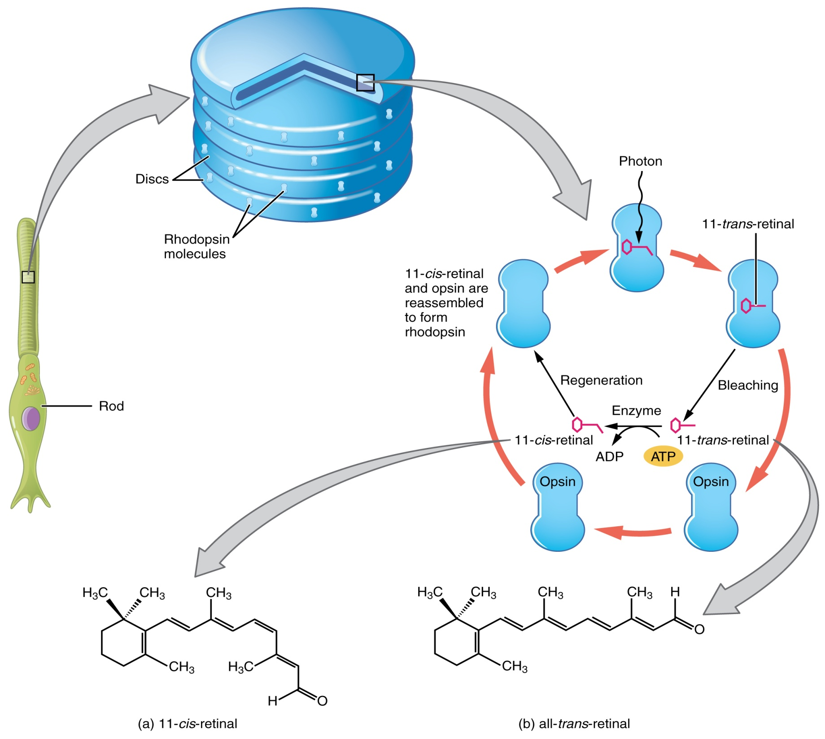
4. AGPI et qualité de la vision

Slide 33
4. AGPI et qualité de la vision
L’acide docosahexaénoïque (DHA)
est présent en concentration très élevée dans les phopholipides membranaires de la rétine.
COOH
CH₃

Slide 34
4. AGPI et qualité de la vision
L’acide docosahexaénoïque (DHA)
joue le rôle crucial dans : le développement et le maintient de la fonction visuelle.
COOH
CH₃

Slide 35
4. AGPI et qualité de la vision
Carence alimentaire en vitamine A (détérioration des segments externes des bâtonnets conduisant à l’héméralopie)
Modulation du fonctionnement des membranes photoréceptrices par le DHA
Difficulté excessive à voir lorsque la luminosité diminue (ex. au crépuscule)

Slide 36
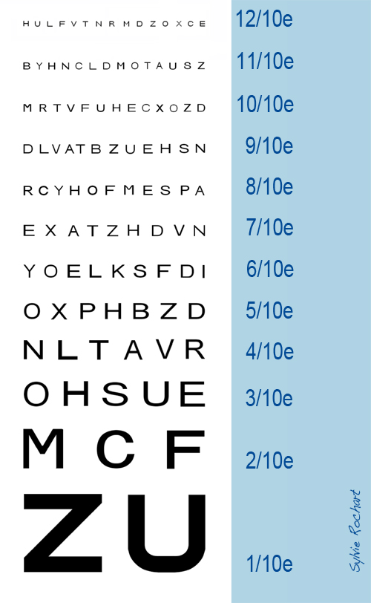
4. AGPI et qualité de la vision
L’acuité visuelle est plus faible, de 25% à 4 semaine et de 50% à 12 semaines, chez les singes carencés en AGPI n-3.

Slide 37
4. AGPI et qualité de la vision
L’acuité visuelle est plus faible, de 25% à 4 semaine et de 50% à 12 semaines, chez les singes carencés en AGPI n-3.
Un retard de la maturation visuelle à l’âge de 2 mois peu être évité par l’adjonction dans le lait de remplacement de lécithine d’œuf (contenant des AGPI, dont le DHA) (Carlson et al., 1996).
Chez les enfants né à terme, l’utilisation des formules contenant 0,5 à 1,7% de C18:3 n-3 (sans DHA) se traduit par un retard de la maturation visuelle par rapport à l’allaitement au sein (Jorgensen et al., 1996 ;
Les AGPI n-3 favorisent la maturation des fonctions visuelles pendant les premiers mois de la vie postnatale.

Slide 38
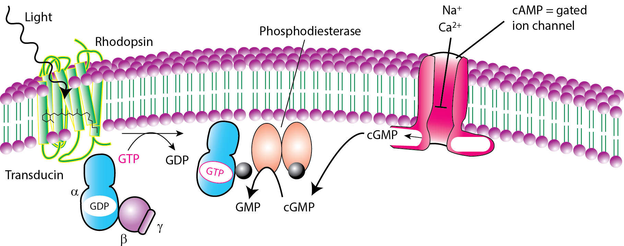
4. AGPI et qualité de la vision relation moléculaire entre DHA et la vision
La concentration élevée en DHA confère aux membranes photoréceptrices la plasticité nécessaire à l’initiation du processus de phototransduction (in vitro) (Wiedmann et al., 1988).
2. Diminution des taux cytoplasmique de GMPc impliquant la transducine et la phosphodiestérase.
3. La fermeture des canaux sodiques génère une hyperpolarisation membranaire, transmise aux synapses des photorécepteurs, puis aux cellules neuronales.
1. L’isomérisation du11-Cis rétinal en forme 11-trans provoque des changements de la conformation de la rhodopsine.
cGMP : Guanosine Monophosphate cyclique

Slide 39
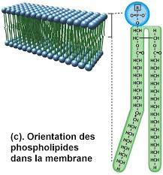
4. AGPI et qualité de la vision relation moléculaire entre DHA et la vision
L’isomérisation 11-cis en forme trans
Allongement et ouverture de la rhodopsine
Déformation de la surface de la membrane au contact de la protéine
Une courbure négative de chacun des feuillets phospholipidiques
Cette courbure résulte du déséquilibre des forces qui régissent les caractéristiques de l’interface : les têtes polaires de la PE s’y condensent, tandis que les chaînes de DHA favorisent un élargissement de la surface de contact avec la rhodopsine.
Cette propriété est appelée « l’effet ressort du DHA »
Le DHA facilite donc le processus visuel dès les premières étapes de la phototransduction.

Slide 40
5. AGPI n-3, métabolisme glucidique et diabète
Chez les diabétiques, les mécanismes de désaturation, nécessaires à la synthèse des AGPI dans le microsome, sont altérés.
Après 8g/j de traitement par les AGPI n-3 pendant 2 mois, il y a eu diminution des taux de VLDL et de triglycérides dans le sang.
Effet hypotriglycéridémiant chez les diabétiques (protection contre les maladies cardiovasculaires)
Pour des doses modérées de 3g/j, les AGPI n-3 sont rapidement intégrés dans les lipides membranaires et normalisent la composition chimique de la membrane cellulaire (Luo et al. 1998), souvent anormale chez les diabétiques.
Une étude a montré que cette modification des lipides membranaires est associée à une amélioration de la sensibilité à l’insuline (Popp-Snijders et al., 1987).

Slide 41
5. AGPI n-3, métabolisme glucidique et diabète
L’ingestion des AGPI n-3 peut suffire à améliorer l’index d’athérogénicité (cholestérol total/HDL, ratio normal < à 4,5).
Chez les diabétiques insulinodépendants
La prise des AGPI n-3 entraine une diminution de la perméabilité vasculaire rénale à l’albumine (diabétiques atteints de néphropatie avec une albuminurie > 30 mg/j).
L’évolution de la rétinopathie diabétique pourrait être freinée par la supplémentation en acide linoléique (Howard-Williams et al., 1985).

Slide 42
6. AGPI n-3, inflammation et immunité
Les effets anti-inflammatoires et immunomodulateurs des huiles de poissons précurseurs d’acides arachidoniques ont été mis en évidence par des études épidémiologiques et cliniques, suggérant qu’un régime alimentaire riche en huile de poisson diminue la fréquence des maladies inflammatoires et auto-immunes et prolonge la survie des greffons allogéniques.

Slide 43
6. AGPI n-3, inflammation et immunité 6. 1. AGPI n-3 et inflammation
AGPI n-3
Effet anti-inflammatoire
AGPI n-6
Effet pro-inflammatoire
(Lié à la libération des cytokines)

Slide 44
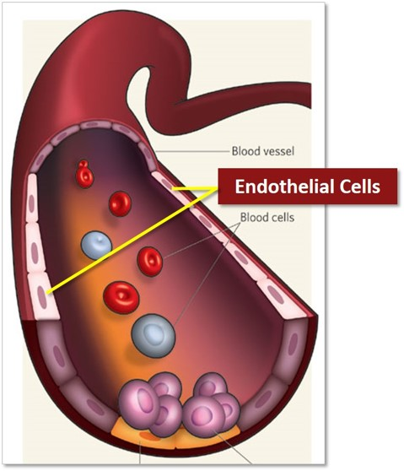
6. AGPI n-3, inflammation et immunité 6. 1. AGPI n-3 et inflammation
Les AGPI ont donc des propriétés anti-inflammatoirs,
en particulier au niveau de l’endothélium vasculaire.

Slide 45
6. AGPI n-3, inflammation et immunité 6. 1. AGPI n-3 et inflammation
Les AGPI n-3 peuvent modifier des fonctions cellulaires :
1. Synthèse de cytokines
2. Libération d’eicosanoïdes et des médiateurs (PAF, NO)
3. L’expression membranaire de molécules d’adhérence

Slide 46
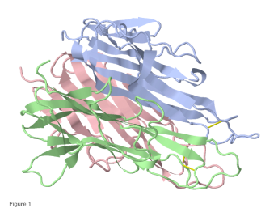
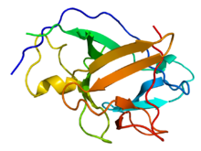
6. AGPI n-3, inflammation et immunité 6. 1. AGPI n-3 et inflammation 6.1.1. AGPI n-3 et production de cytokines
Les AGPI n-3 diminuent la capacité des cellules sanguines mononuclées à produire de l’IL-1 et de TNFα, après stimulation in vivo par des liposaccharides (LPS).
TNFα
IL-1
La diminution de la libération des cytokines est liée à une augmentation des taux plasmatique en acide eicosapentaénoïque (EPA) et en acide docosahexaénoïque (DHA).
l’IL-1 : Interleukin 1 ; TNFα : Tumor necrosis factor α

Slide 47
6. AGPI n-3, inflammation et immunité 6. 1. AGPI n-3 et inflammation 6.1.1. AGPI n-3 et production de cytokines
Etude de Khalfoun et al. (1994)
L’adition des AGPI n-3 au culture cellulaires (cellules endothéliales humaines issues de cordons ombilicaux) diminue de façon dose dépendante la production des IL-6.
Etude de De Caterina et al. (1994)
Diminution de la production d’IL-6 et d’IL-8 par des cellules endothéliales en présence de 10 µM de DHA.
De plus, une diminution de la libération par les plaquettes et les macrophages humains
de facteurs mitogéniques sous l’influence des AGPI n-3 a été mis en évidence.

Slide 48
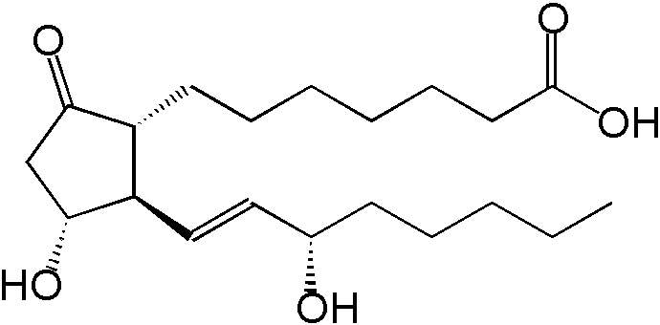

6. AGPI n-3, inflammation et immunité 6. 1. AGPI n-3 et inflammation 6.1.2. AGPI n-3 et synthèse d’eicosanoïdes et des médiateurs
La production et les fonctions biologiques des cytokines peuvent être réglées par les eicosanoïdes.
Plusieurs prostaglandines
diminuent la production des cytokines
soit augmentent la production des cytokines
Les leucotriènes
soit diminuent la production des cytokines
Certains effets des AGPI n-3 sur l’inflammation peuvent donc être liés à
une interférence avec la production d’eicosanoïdes.

Slide 49

6. AGPI n-3, inflammation et immunité 6. 1. AGPI n-3 et inflammation 6.1.2. AGPI n-3 et synthèse d’eicosanoïdes et des médiateurs
Acide arachidonique
X
DHA
Cyclo-oxygénase (Cox)
En présence du DHA la voie de cyclo-oxygénase est inhibée.
Thromboxane
Prostaglandine
Diminution de l’inflammation
_ vasoconstriction (augmentation de la pression artérielle)
_ agrégation plaquettaire (déclanchement de la coagulation)
_ antagoniste des prostacyclines

Slide 50
6. AGPI n-3, inflammation et immunité 6. 1. AGPI n-3 et inflammation 6.1.2. AGPI n-3 et synthèse d’eicosanoïdes et des médiateurs
L’EPA est le substrat le plus préféré de la lipoxygénase et de la cyclo-oxygénase quand il substitue à l’acide arachidonique dans le régime alimentaire, générant ainsi des eicosanoïdes de la série 3, et diminue ainsi la production de LTB4, dont la puissante activité pro-inflammatoire module les réponses immunitaires.
L’adition de DHA diminue de 40 à 50% la production de PAF par les cellules leucémiques éosinophiles stimulées par du calcium ionophore (Shikano et al., 1993).
PAF : Platelet activating factor ; LTB4 : Leucotriène B4

Slide 51
6. AGPI n-3, inflammation et immunité 6. 1. AGPI n-3 et inflammation 6.1.2. AGPI n-3 et synthèse d’eicosanoïdes et des médiateurs
L’EPA potentialise de façon dose dépendante la production in vitro de NO par la NO synthase des cellules musculaires lisses (Shini et al., 1993).
Molécules d’adhésion
Le processus d’inflammation implique l’adhérence des leucocytes circulantes à l’endothélium et leur migration transendothéliale.
L’EPA et le DHA diminuent l’adhésion lymphocytaire à des culture monocouche de cellules endothéliales.
NO : monxyde d’azote

Slide 52
6. AGPI n-3, inflammation et immunité 6. 1. AGPI n-3 et inflammation 6.1.3. AGPI n-3 et fonctions immunitaires
Les AGPI n-3 inhibent de façon dose dépendante la prolifération de lymphocytes.
L’incorporation de DHA et d’EPA dans les membranes lymphocytaires peut :
_ modifier l’expression de certaines protéines membranaires ;
_ diminuer la capacité d’adhérence ;
_ moduler les réponses prolifératives.

Slide 53
6. AGPI n-3, inflammation et immunité 6. 2. AGPI n-3 et fonctions immunitaires
L’adition de l’EPA ou de DHA à des cultures lymphocytes, stimulées par des mitogènes, diminue la sécrétion d’IL2.
Inhibition de la prolifération lymphocytaire
Diminution de l’activité des cellules NK par des AGPI n-3 (EPA et DHA)
NK : Natral killer

Slide 54
Référence
Durand G., Guesnet P., Chalon S., Alessandri J. M., Rizkalla S., & Lebranchu Y. (2002). Importance nutritionnelle des acides gras polyinsaturés. In Roberfroid, M. (Ed.). Aliments fonctionnels. Tec & Doc, Paris, France.

